Slide 1
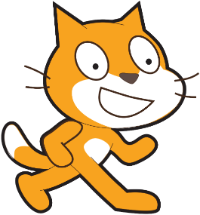
Використання логічних висловлювань з «якщо - то...»
Урок 25

Slide 2
Використання логічних висловлювань
Якщо в алгоритмах із розгалуженням передбачено виконання одних команд, коли умова істинна, та інших команд — коли хибна, то таке розгалуження називають повним.

Slide 3
Використання логічних висловлювань
Прочитайте фрагмент казки. Складіть алгоритм для Котигорошка.
«Сів Котигорошко на грифа, — полетіли. Летять та й летять... Гриф як поверне голову направо,
то Котигорошко йому і вкине в рот шматок м’яса, а як наліво — дасть йому трохи води…»

Slide 4
Використання логічних висловлювань
Для створення алгоритмів із повним розгалуженням у середовищі Скретч існує команда якщо інакше, яка міститься в групі Керувати.
Порівняємо блок-схему та відповідну команду.

Slide 5
Використання логічних висловлювань
В алгоритмах із розгалуженням може бути передбачено виконання не однієї, а кількох команд як у разі виконання умови, так і в разі її невиконання.

Slide 6
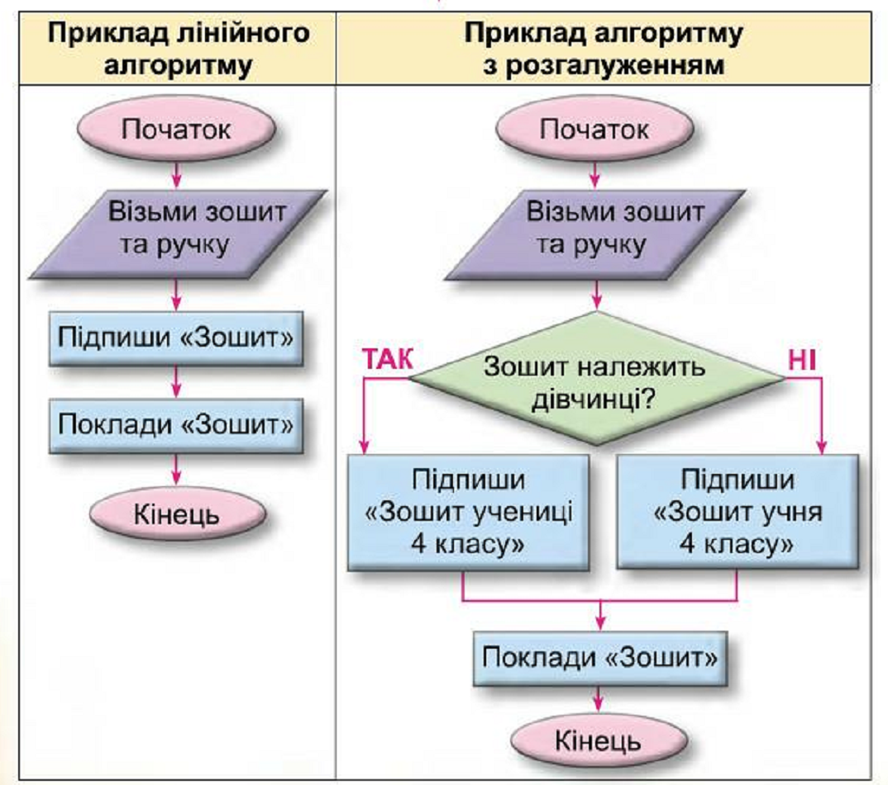

Slide 7
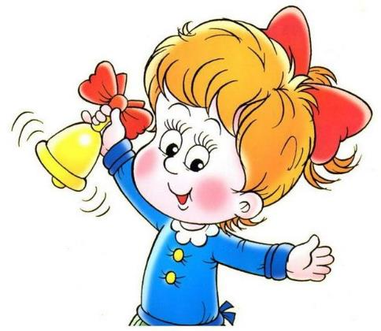
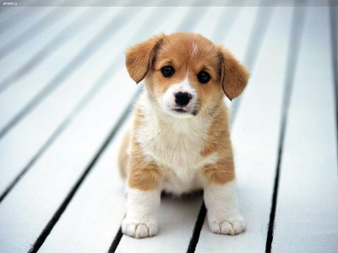
Використання логічних висловлювань
Якщо у школі чути дзвінок, то закінчився урок або закінчилась перерва.
Якщо ця тварина — гавкає, то вона собака.

Slide 8
Використання логічних висловлювань
Якщо у прямокутника всі сторони рівні, то цей прямокутник — квадрат.
Якщо взимку погано одягатися, то можна захворіти.

Slide 9
Використання логічних висловлювань
Якщо на дворі починається дощ, то потрібно брати парасольку.
Якщо не виконати домашнє завдання, то можна отримати незадовільну оцінку.

Slide 10
Використання логічних висловлювань
Усі ці висловлювання істинні. Проте не кожне висловлювання, утворене шляхом логічного слідування, є істинним. Поміняємо, наприклад, перші та другі частини деяких із наведених висловлювань:
Якщо в хлопчика гарний настрій, то він сміється.

Slide 11
Використання логічних висловлювань
Ці висловлювання хибні, бо ми не завжди сміємося, коли в нас гарний настрій. І у воді живуть не тільки риби, а й інші тварини.
Мистецтво міркувати полягає в умінні робити правильні висновки, тобто утворювати істинні логічні слідування.

Slide 12
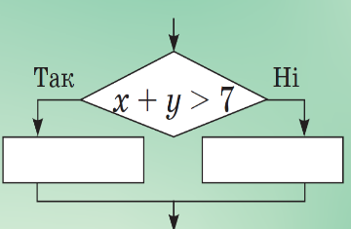
Їжачок зібрав х маслюків та у лисичок. Прибігла білочка: «Дай мені 5 грибів, якщо зібрав більше 7, а якщо менше — то один».
Скільки грибів залишилося в їжачка? Складіть алгоритм розв'язування задачі. Перевірте його, якщо: 1) х = 2; у = 3; 2) х = 5; у = 4.
2
3
4
5
4
4

Slide 13
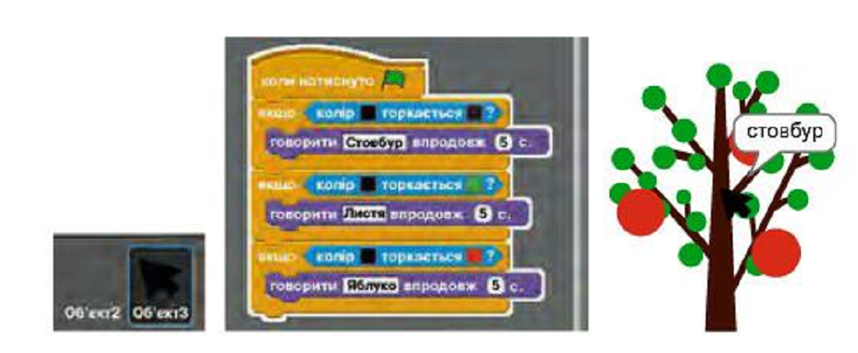
Працюємо за комп’ютером

